Slide 1

SOČ ve spojení s VŠ
Proč a jak?
Martin Úbl / 21. 10. 2025

Slide 2
Kdo jsem?
Ing. Martin Úbl
Fakulta aplikovaných věd („FAVka“),
Západočeská univerzita v Plzni
Talent ambassador FAV
  Propojuji žáky SŠ a gymnázií s univerzitním prostředím
  Hledám mentory
  Dělám „spojku“ pro SOČ na FAV
  Komunikuji, můžu poradit

Slide 3

Jak VŠ vnímá SOČ?
Co pro VŠ znamená, když má uchazeč za sebou SOČ?
SOČ je souvislá odborná práce
Důležité prvky:
  Motivace
  Specializace
  Komunikace
  Halda práce
Statisticky vyšší pravděpodobnost úspěchu na VŠ

Slide 4
Jak VŠ vnímá SOČ?
Co pro VŠ znamená, když chce žák dělat SOČ?
Brzká specializace
Navázání kontaktu se středoškoláky
Budoucí studenti
Potenciálně budoucí kolegové
Ze SOČ může vzejít téma projektů během studia
  Stejně tak téma bakalářských a diplomových prací
  Čím dříve začnete, tím lépe budete připraveni
Na FAV: garantované přijetí, pokud se SOČ dostane do krajského kola

Slide 5
Jak probíhá SOČ ve spojení s VŠ?
Výběr tématu
  Z nabízených témat
  Vlastní téma
  Po konzultaci možné i vymyslet téma z oboru zájmu
Úvodní konzultace
  Domluva na finální podobě, doladění dle zájmu
  Literatura, materiály, vybavení
Pravidelné konzultace
  Jak jsem pokročil? Co udělat jinak?
Dokončení práce
  Finální konzultace, příprava prezentace
Navazující spolupráce

Slide 6
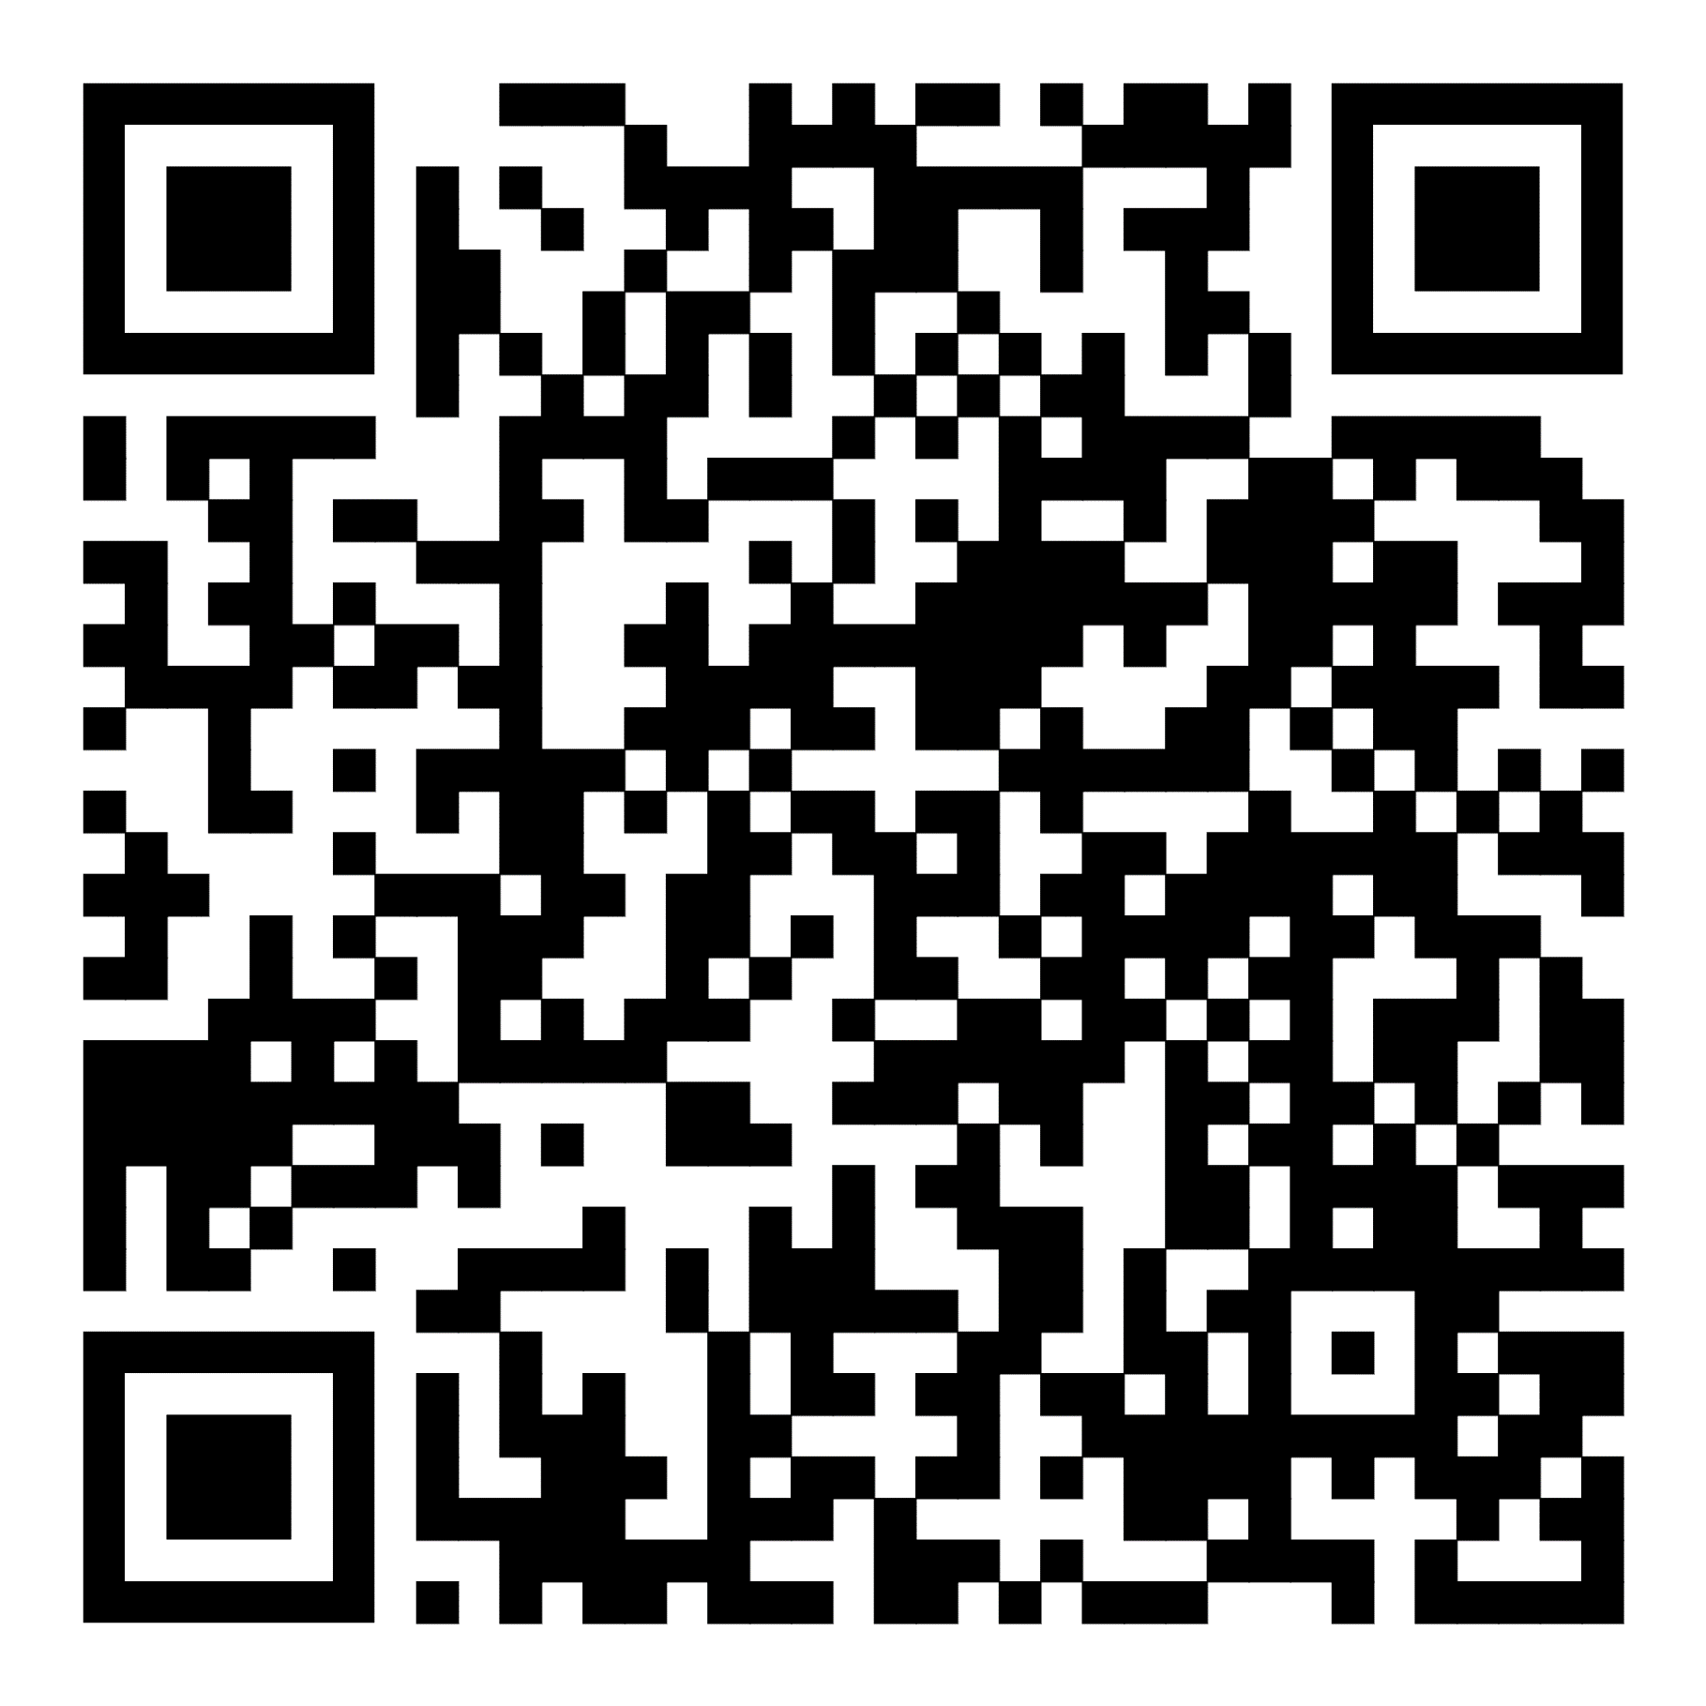
Jak si vybrat téma?
Například ze seznamu témat on-line
  FAV: https://www.fav.zcu.cz/cs/Partnership/primaryschools/thematic_work.html
  Nabízíme témata SOČ z různých oblastí:
    Geomatika, fyzika, informatika, matematika, kybernetika, mechanika
Témata vypisují vědci
  Vědci mají tendenci popisovat věci korektně a úplně
  Nemusí být úplně srozumitelné

Slide 7
Jak si vybrat téma?
Například ze seznamu témat on-line
Občas je složité se zorientovat
  Příklad:
  Zobecněné barycentrické souřadnice pro neplanární “polygony”
  vs.
  Interaktivní deformace obrázků ve 3D
Kontaktujte někoho z dané fakulty a nechte si téma „polidštit“
  Na FAV: talent ambassador
  Kdybyste si téma nakonec nevybrali, nikdo vám to nebude vyčítat

Slide 8
Jak si vybrat téma?
Například ze seznamu témat on-line
Občas je téma hodně obecné
  Příklad:
  Umělá inteligence a internet věcí
Obvykle to znamená, že bude téma upřesněno podle toho, co vás zajímá
  Pokud vás zajímají obě tato témata, kontaktujte zadavatele
  On sám se v těchto oborech pohybuje delší dobu a má zajímavé problémy

Slide 9
Jak si vybrat téma?
Vlastní nápad
Chcete propojit SOČ s něčím, co jste v praxi potkali, nebo vám přijde zajímavé řešit?
  I tak je dobré vyhledat odborné vedení
    Komunikujte
  Je možné, že problém už je vyřešený, nebo je jeho řešení naopak příliš komplexní
    V tomto případě pomůže mentor se zkušenostmi
  Také je možné, že ani není důvod tento problém řešit
Vlastní zkušenost

Slide 10
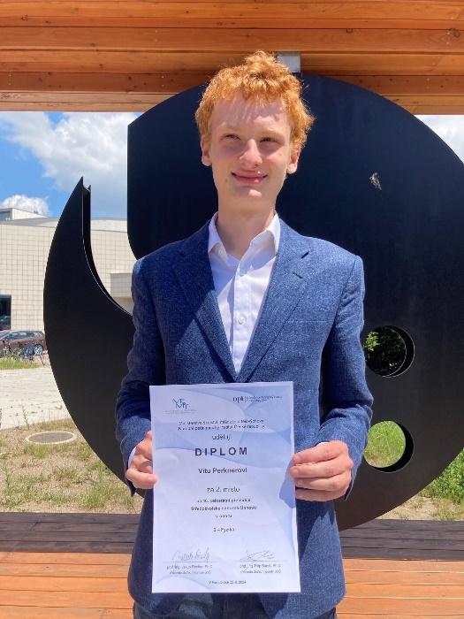
FAV a SOČ v minulosti
Na FAV ročně vedeme 10-15 SOČ
  Dle četnosti v pořadí: kybernetika, matematika, fyzika, mechanika, geomatika, informatika
Uchazeči přicházejí prostřednictvím:
  Výběru témat na webu
  Svého učitele ve škole
  Talent ambasadora
V posledních letech vždy alespoň jedna
oceněná práce na celostátní úrovni

Slide 11
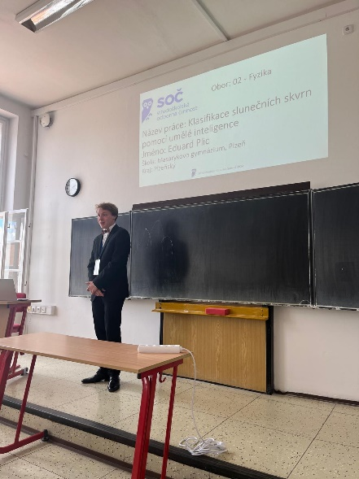
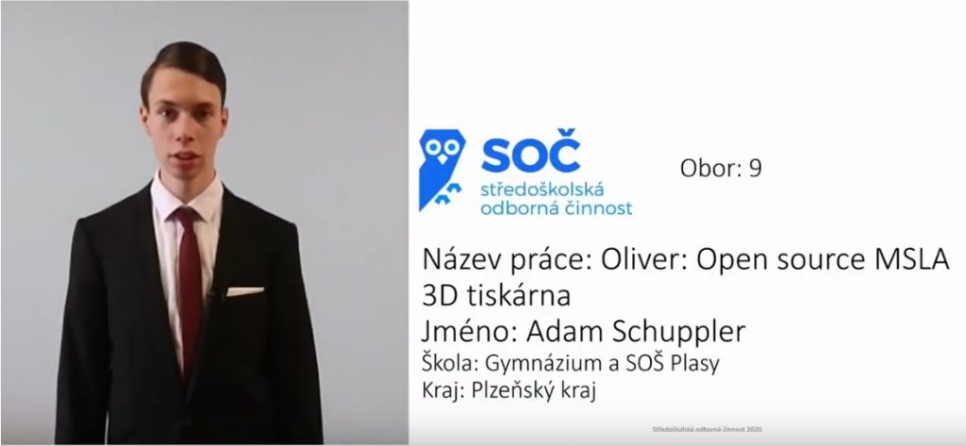
FAV a SOČ v minulosti
Výběr z oceněných
Eduard Plic
  Klasifikace slunečních skvrn
  s využitím umělé inteligence (fyzika)
  1. místo v celostátním kole
Vít Perkner
  Korelace modelů gravitačního pole Měsíce GL1500E a RFM_2519 (fyzika)
  2. místo v celostátním kole
  Ocenění „České hlavičky“
Adam Schuppler
  Open source MSLA 3D tiskárna
  (průmyslový design)
  1. místo v celostátním kole

Slide 12

Děkuji za pozornost
talent.fav.zcu.cz
Martin Úbl / talent ambassador / talent@kiv.zcu.cz

